Slide 1
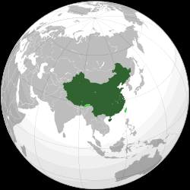
Китай

Slide 3
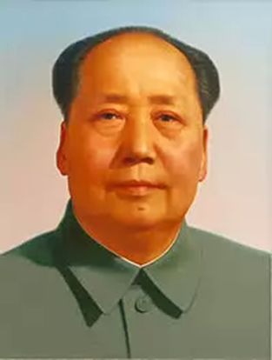
І етап – 1945 – 1950рр
КПК
Мао Цзедун
Гоміндан
Чан Кайші
Громадянська війна
1946 - 1949
Китайська Народна Республіка
01.10.1949
Мао Цзедун
Республіка Китай
1949
Тайвань
Чан Кайші

Slide 4
Вивід радянських військ розв‘язав руки Гоміндану для поширення своєї влади на Південно-Східний Китай. У містах, куди вступали війська Чан Кайши ліквідовувались місцеві органи влади, створені КПК. У своїх діях Чан Кайши спирався на підтримку США, які озброїли його армію. Але швидкого успіху йому не вдалось досягти, і бойові дії вилились у тривалу громадянську війну.
На визволеній території КПК проводила аграрну реформу, яка забезпечила підтримку КПК селянами у громадянській війні. 30 червня 1950 р. був прийнятий закон про аграрну реформу: ліквідовувалось поміщицьке землеволодіння, земля передавалась у власність селянам.
Проводилась націоналізація великих промислових підприємств, банків, залізниць, власності іноземного капіталу. Було встановлено монополію зовнішньої торгівлі і контроль над імпортом закордонних товарів.
1 жовтня 1949 р. Мао Цзедун на площі Тяньаньмень в Пекіні проголосив утворення Китайської Народної Республіки (КНР). Були встановлені дипломатичні відносини з багатьма європейськими і азіатськими країнами. У грудні 1949 р. Мао Цзедун відвідав СРСР. 14 лютого 1950 р. був підписаний договір про дружбу, союз і взаємну допомогу. Захід не визнавав нової держави – місце його в ООН займали до 1971 р. представники Гоміндану.

Slide 5
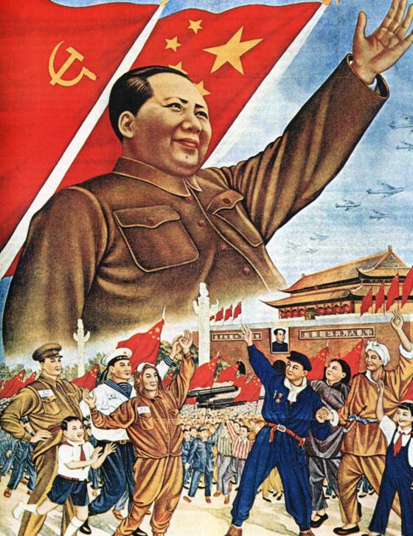
Китайський плакат епохи «Великого стрибка»

Slide 6
ІІ етап – 1951 – 1965 рр.
1951 – 1957 – відбудовчий період, побудова 200 промислових підприємств, підготовка 30 тис китайських спеціалістів в СРСР, встановлення однопартійної системи,проведення кооперації селянства, початок формування культу Мао Цзедуна.
1958 – 1960 – «великий стрибок» та подолання його наслідків
«ВЕЛИКИЙ СТРИБОК»
Створення народних комун
Форсована індустріалізація
Боротьба з «правим ухилом» в партії
Підштовхування «світової революції»
Погіршення радянсько – китайських відносин
До яких наслідків могла привести така політика Мао Цзедуна?

Slide 7
«ВЕЛИКИЙ СТРИБОК»
Повний занепад с/г
Повний занепад промисловості
Початок політичних репресій
Дезорганізація економічного життя
Ідеологічне протистояння з СРСР
Запровадження курсу «врегулювання»:
Відновлення кооперативів;
Відновлення приватної торгівлі;
Відмова від ідеї комун

Slide 8
Гасла «культурної революції» у Китаї
« В усіх кінотеатрах, театрах, книжкових крамницях і т.ін. слід розмістити портрети Мао Цзедуна!
Старі звичаї мають зникнути!
Слід ліквідувати ресторани вищого класу!
Гасла слід писати червоними, а не золотими літерами!
Вивчення творів Мао Цзедуна потрібно починати в дитячих садках!
Інтелігенція має працювати в селі!
Слід харчуватися разом, а також відродити мораль перших народних комун 1958р!
Слід відмовитися від використання парфумів, прикрас, косметичних засобів та одягу непролетарського характеру!
Не слід робити фото, що рекламують так звану жіночу красу!
Слід знищити старий живопис, який зловживав неполітично тематикою, зображенням бамбукових дерев!
Треба, щоб живопис відповідав ідеям Мао Цзедуна!»
Витяг з листівки організації
Хунвейбінів. Пекін, 1966

Slide 9
ІІІ етап – 1966 – 1978 рр. «Культурна революція» – формування нової революційної свідомості, що сприятиме побудові комуністичного суспільства.
«КУЛЬТУРНА РЕВОЛЮЦІЯ»
Ідеологічна перебудова суспільства та усунення «зрадників»
Поширення ідей Мао Цзедуна
Боротьба проти опозиції
100 млн чол
Формування культу особи Мао Цзедуна
Формування загонів «червоних охоронців»
Знищення «буржуазної культури»

Slide 10
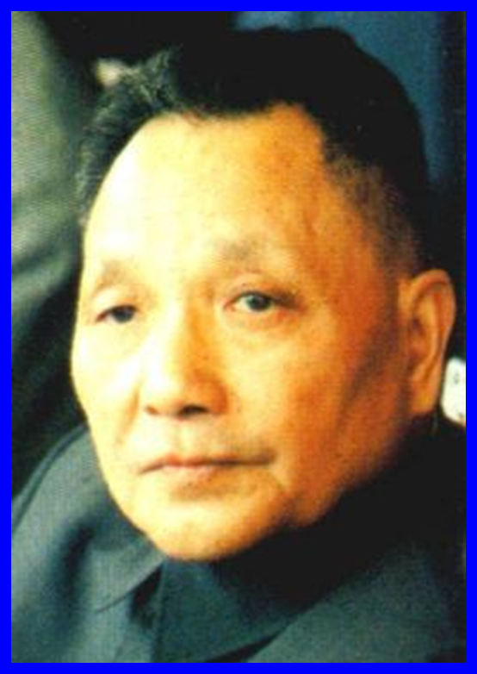
Реформи «чотири модернізації»
Реформа с/г – розпуск комун, перехід до сімейного підряду
1978-1981
Реформа промисловості: госпрозрахунок, ринкові відносини, залучення іноземного капіталу
З 1984
Реформа управління, науки і техніки, освіти для розгортання НТР
З 1985
Реформа промисловості: госпрозрахунок, ринкові відносини, залучення іноземного капіталу
З 1985
Дэн Сяопін
«Не має значення, якого кольору кішка – чорного чи білого. Аби вона ловила мишей»

Slide 11
Щорічні темпи виробництва у КНР

Slide 12
Ідеологічна основа здійснення
«чотирьох модернізацій»
Соціалістична перспектива
Керівна роль КПК
Диктатура пролетаріату
Дотримання ідей марксизму – ленінізму та Мао Цзедуна
Дэн Сяопін

Slide 13
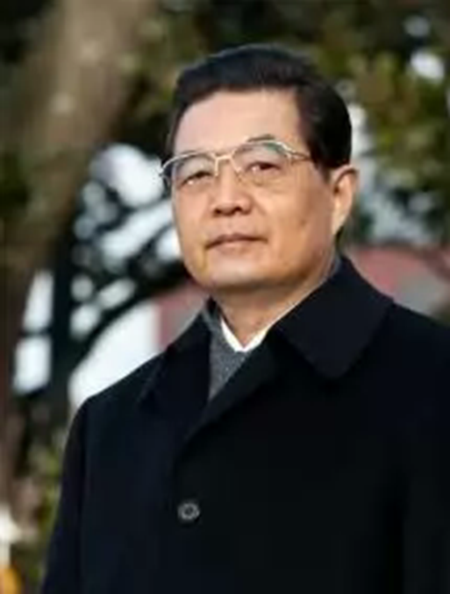
Ху Цзіньтао — генсек ЦК КПК

Slide 14
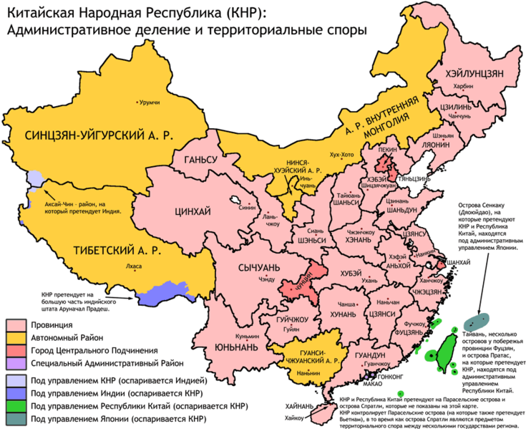
Сучасність
Китайська Народна Республіка здійснює адміністративний контроль над 22 провінціями; при цьому уряд КНР вважає Тайвань своєю 23-ою провінцією. Окрім цього, до КНР також входять 5 автономних районів, де проживають національні меншини Китаю; 4 муніципальних утворення, відповідних містам центрального підпорядкування, і 2 спеціальних адміністративних району під управлінням КНР.

Slide 15
Населення
За чисельністю населення Китай займає перше місце у світі. Тут проживає більш ніж 1,3 млрд осіб. Щільність населення Китаю також велика. Населення розміщене дуже нерівномірно: райони Східного Китаю густонаселені, в районах Західного Китаю чисельність населення невелика, чисельність селян величезна, а городян — незначна. Чисельність населення зростає швидко. З огляду на серйозність демографічного питання, починаючи з середини 70-х років Китай приступив до контролю за народжуваністю, у результаті коефіцієнт народжуваності в країні став щорічно знижуватися. У Китаї проживають представники 56 національностей

Slide 16
Територіальні питання
КНР претендує на суверенітет над островом Тайвань і декількома прилеглими островами, куди після перемоги комуністичного режиму втік повалений уряд Чан Кайши й де продовжує існувати Республіка Китай, яка весь цей час знаходиться під заступництвом США. КНР розглядає Тайвань і прилеглі острови як частину своєї держави. Керівництво Республіки Китаю також претендує на суверенітет над всією територією КНР, хоча останнім часом у ній посилюється рух за те, щоб оголосити Тайвань окремою державою.
У західній літературі часто райони, які контролює КНР, іменують континентальним Китаєм, при цьому звичайне це поняття не включає так звані спеціальні адміністративні райони — Гонконг і Макао (колишні британська і португальська колонії, що возз'єдналися з КНР лише в кінці XX століття).
За укладеною в 1989 з Великобританією угодою, Сянган (Гонконг) перейшов під управління КНР як спеціальний адміністративний район 1 червня 1997, а остання португальська колонія Макао (Аоминь) — в 1999.
Деякі територіальні питання виникли в Росії і Китаю в 2005 році, коли Росія поступилася КНР декількома островами недалеко від Хабаровська

Slide 17
Столиця | Пекін
Найбільше місто | Шанхай
Офіційні мови | Китайська¹
Державний устрій | Соціалістична республіка²
- Голова | Сі Цзиньпін (з 14 березня 2013)
- Прем'єр-міністр | Лі Кецян

